Slide 1
DESAIN GRAFIS
Click here to add to the title

Slide 2
Nama kelompok
Nabilla
Nasya
Hani
Destian
Windi

Slide 3
CONTENTS
Desain Grafis dalam pemrograman adalah penggunaan teknik dan alat pemrograman untuk menciptakan elemen grafis dalam perangkat lunak atau aplikasi. Ini mencakup bagaimana elemen-elemen visual seperti tata letak, grafik, ikon, dan animasi direpresentasikan dan diolah dalam kode.
Berikut adalah beberapa cara Desain Grafis digunakan dalam pemrograman:

Slide 4
1. Tata Letak dan GUI: Desain Grafis digunakan untuk menciptakan antarmuka pengguna grafis (GUI) dalam aplikasi. Pengembang menggunakan alat desain atau bahasa pemrograman untuk membuat tata letak yang menarik dan mudah digunakan.
1
Click here to add to the title
2
Click here to add to the title
3
Click here to add to the title
4
Click here to add to the title

Slide 5
CONTENTS
2. Elemen Grafis: Pemrograman memungkinkan penggunaan elemen grafis seperti gambar, ikon, dan grafik vektor dalam aplikasi. Pengembang dapat mengontrol penempatan dan manipulasi elemen-elemen ini secara dinamis.
1
Click here to add to the title
2
Click here to add to the title
3
Click here to add to the title
4
Click here to add to the title
5
Click here to add to the title

Slide 6
CONTENTS
3. Animasi: Desain Grafis dalam pemrograman memungkinkan penciptaan efek animasi dalam aplikasi. Pengembang dapat menggunakan kode untuk menggerakkan elemen, mengubah ukuran, atau memberikan efek transisi.
1
Click here to add to the title
2
Click here to add to the title
3
Click here to add to the title
4
Click here to add to the title
5
Click here to add to the title
6
Click here to add to the title

Slide 7
Click here to add to the title
. 4. Efek Visual Pemrograman dapat digunakan untuk memberikan efek visual seperti bayangan, gradasi warna, efek transparansi, dan efek lainnya untuk meningkatkan tampilan aplikasi.
01
Click here to add the text, and please try to explain the point of view as succinctly as possible.

Slide 8
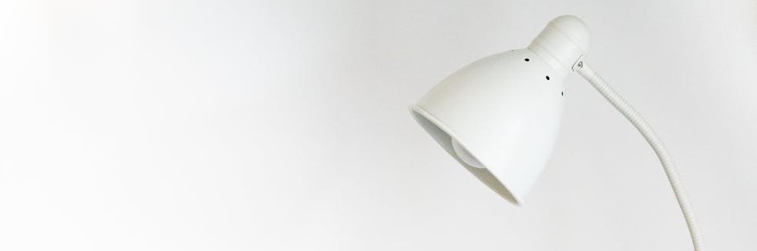
5. Grafik 3D Dalam pemrograman permainan atau aplikasi berbasis 3D, Desain Grafis digunakan untuk menciptakan model 3D, tekstur, dan efek visual lainnya. .
Click here to add to the title
Click here to add the text, the text is the extraction of your thought, please try to explain your point of view as succinctly as possible.

Slide 9
Click here to add to the title
Unsur-Unsur Desain Grafis Terdapat 9 macam unsur desain grafis, di antaranya titik, garis, bidang, ilustrasi, tipografi, warna, gelap terang, tekstur, dan ruang. Di artikel ini, kita akan bahas 6 unsurnya aja, ya. Nah, kalo kamu mau tau penjelasan lebih lengkapnya, bisa cekicek di aplikasi ruangbelajar! unsur unsur desain grafis 1. Titik Titik adalah suatu bentuk kecil yang nggak mempunyai dimensi. Umumnya, titik berbentuk bundaran sederhana, mampat, nggak bersudut, dan tanpa arah. Titik cenderung ditampilkan dalam bentuk kelompok, dengan variasi jumlah, susunan, dan kepadatan tertentu. Titik dapat membentuk wujud jika didukung dengan gerak, sinar, dan warna. Titik yang digerakkan bisa memberi kesan adanya garis, tampilnya sinar dalam titik memberikan kesan adanya pancaran, dan tampilnya titik-titik berwarna yang ditempatkan saling berdekatan memberi kesan seolah-olah ada warna lain, atau memberi kesan adanya warna baru.
. 7. **Responsive Design**: Pemrograman dapat digunakan untuk mengimplementasikan desain responsif, di mana antarmuka pengguna menyesuaikan diri dengan ukuran dan orientasi layar yang berbeda.
UNSUR DESAIN GRAFIS
1. Titik Titik adalah suatu bentuk kecil yang nggak mempunyai dimensi. Umumnya, titik berbentuk bundaran sederhana, mampat, nggak bersudut, dan tanpa arah. Titik cenderung ditampilkan dalam bentuk kelompok, dengan variasi jumlah, susunan, dan kepadatan tertentu. Titik dapat membentuk wujud jika didukung dengan gerak, sinar, dan warna. Titik yang digerakkan bisa memberi kesan adanya garis, tampilnya sinar dalam titik memberikan kesan adanya pancaran, dan tampilnya titik-titik berwarna yang ditempatkan saling berdekatan memberi kesan seolah-olah ada warna lain, atau memberi kesan adanya warna baru
Titik Titik adalah suatu bentuk kecil yang nggak mempunyai dimensi. Umumnya, titik berbentuk bundaran sederhana, mampat, nggak bersudut, dan tanpa arah. Titik cenderung ditampilkan dalam bentuk kelompok, dengan variasi jumlah, susunan, dan kepadatan tertentu. Titik dapat membentuk wujud jika didukung dengan gerak, sinar, dan warna. Titik yang digerakkan bisa memberi kesan adanya garis, tampilnya sinar dalam titik memberikan kesan adanya pancaran, dan tampilnya titik-titik berwarna yang ditempatkan saling berdekatan memberi kesan seolah-olah ada warna lain, atau memberi kesan adanya warna baru
: 6. **Grafik Data**: Pemrograman dapat digunakan untuk menciptakan grafik dan visualisasi data yang menarik dan informatif dalam aplikasi analisis data atau pelaporan
7. **Responsive Design**: Pemrograman dapat digunakan untuk mengimplementasikan desain responsif, di mana antarmuka pengguna menyesuaikan diri dengan ukuran dan orientasi layar yang berbeda.

Slide 10
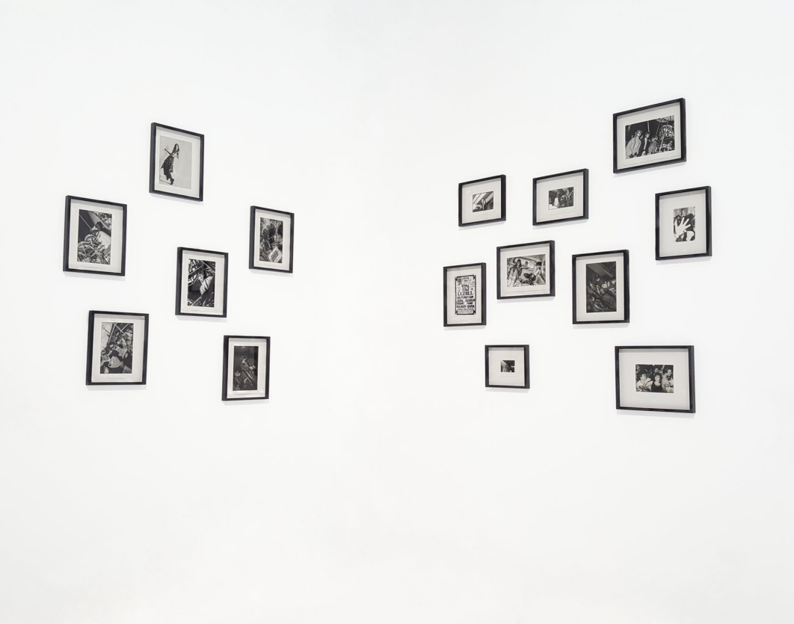
Enter title
: 8. Efek Transisi : Dalam pemrograman aplikasi berbasis web, efek transisi seperti animasi saat pindah halaman atau efek hover pada tombol dapat diimplementasikan. . 9. Manipulasi Gambar :Pemrograman dapat digunakan untuk memanipulasi gambar seperti mengubah ukuran, memotong, menggabungkan, atau menambahkan filter.
If your content is really important and difficult to streamline, use segmentation to simply sort and refine the content, which will make the logical framework relatively clear. In order to make you have a more intuitive feeling of the number of words, and further easy to use, we have set the maximum text, when you enter here, is on the verge of the upper limit of the content of the page, if there is more content, please reduce the font size as appropriate, but we do not recommend that your text font size is less than 14 pounds, please be sure to pay attention.

Slide 11
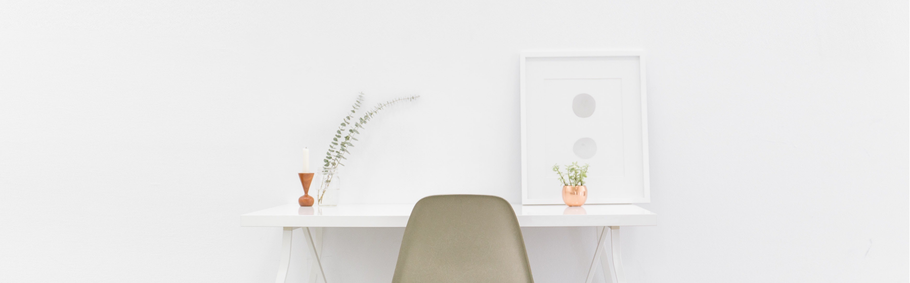
Click here to add to the title
10. Branding dan Identitas Visual : Desain Grafis dalam pemrograman juga berperan dalam menciptakan identitas visual dan branding dalam aplikasi, seperti penggunaan logo, warna merek, dan tipografi khas. Dalam beberapa bahasa pemrograman, terdapat pustaka atau kerangka kerja (framework) khusus yang dapat digunakan untuk mempermudah pembuatan antarmuka pengguna atau grafik dalam aplikasi. Contohnya adalah PyQt untuk Python, JavaFX untuk Java, dan Flutter untuk pembuatan aplikasi lintas platform.
Click here to add the text, the text is the extraction of your thought, please try to explain your point of view as succinctly as possible.

Slide 12
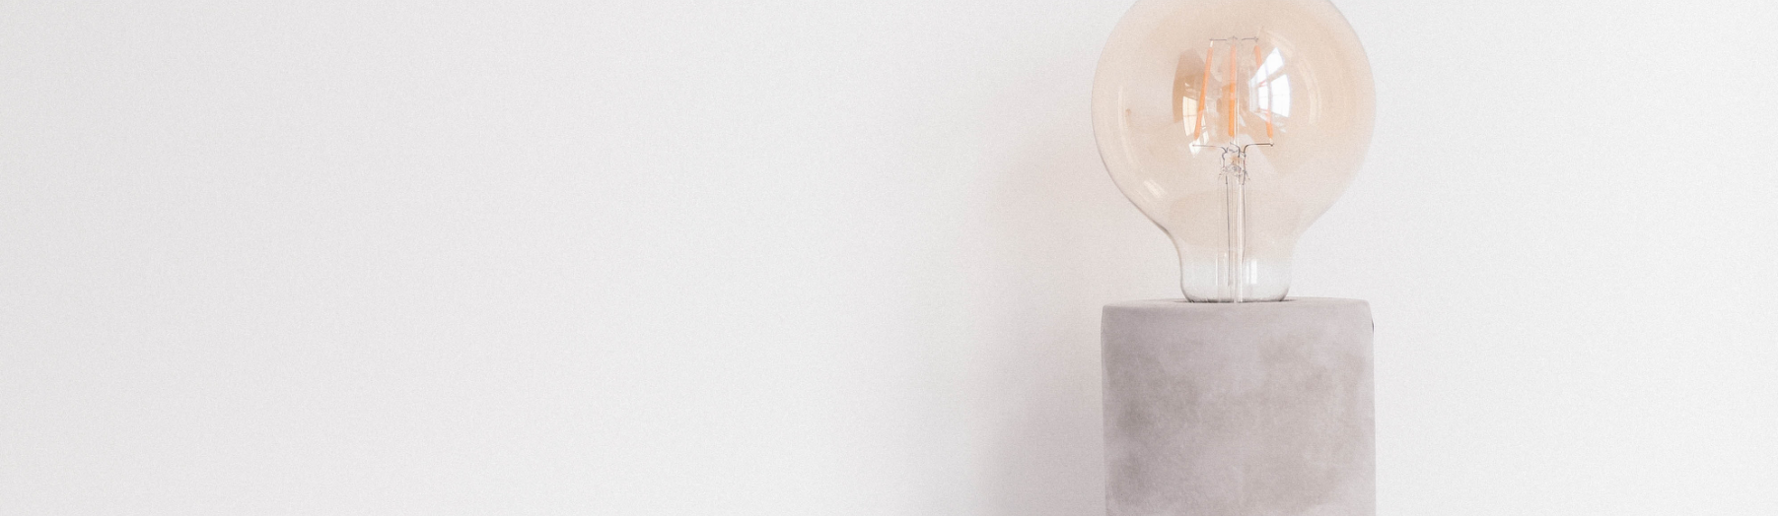
Click here to add to the title
UNSUR DESAIN GRAFIS
1.titik Titik adalah suatu bentuk kecil yang nggak mempunyai dimensi. Umumnya, titik berbentuk bundaran sederhana, mampat, nggak bersudut, dan tanpa arah. Titik cenderung ditampilkan dalam bentuk kelompok, dengan variasi jumlah, susunan, dan kepadatan tertentu.
2. Garis Garis adalah gabungan beberapa unsur titik yang saling sejajar, sehingga membentuk satu kesatuan. Unsur garis akan selalu ada di setiap desain. Bisa berbentuk garis panjang, pendek, lurus, melengkung, tebal, tipis, putus-putus, dan lain sebagainya. Setiap bentuk garis akan menciptakan kesan yang berbeda-beda.
Your text has been concise and well-written, but the information is inextricably inextricable and needs to be expressed in more words; but please refine the essence of your thought as much as possible, and express your views appropriately, often with twice the result with half the effort.

Slide 13
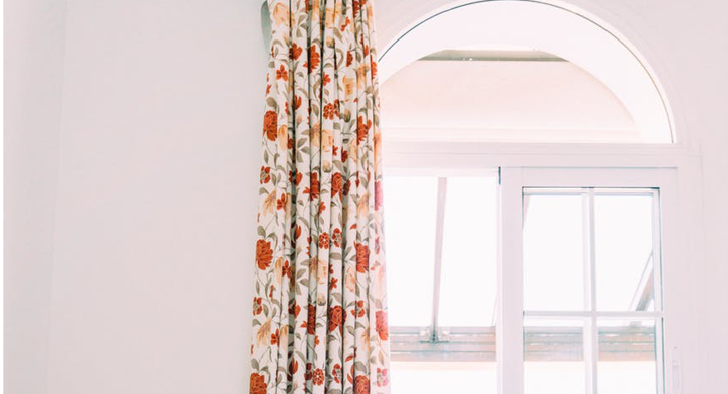
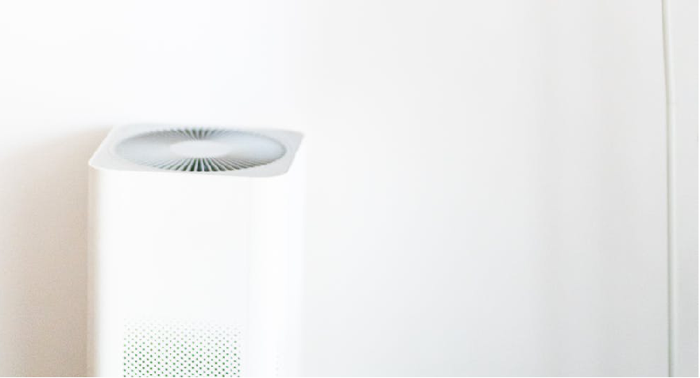
Click here to add to the title
Click here to add the text, the text is the extraction of your thought, please try to explain your point of view as succinctly as possible.
3. Bidang Bidang merupakan garis yang ujungnya saling bertemu dan membuat area tertutup. Unsur yang satu ini juga sering digunakan dalam desain. Bidang menempati ruang dua dimensi atau dwimatra, yaitu hanya memiliki dua ukuran (panjang dan lebar). Penggunaan unsur bidang dalam desain grafis nggak hanya untuk mendefinisikan sebuah objek aja, tapi juga menambah daya tarik layout, serta membantu mengkomunikasikan ide desainer kepada audiens.
4. Warna Warna merupakan unsur yang nggak kalah penting dalam desain grafis. Warna dapat memberi makna dan tema pada sebuah desain. Unsur ini terbagi dalam dua kategori, yaitu warna yang timbul karena sinar (RGB) dan warna yang dibuat dari unsur tinta (CMYK).
Click here to add the text, the text is the extraction of your thought, please try to explain your point of view as succinctly as possible.

Slide 14
Click here to add to the title
5. Tekstur Tekstur merupakan visualisasi dari permukaan suatu objek yang dapat dinilai dengan cara dilihat atau diraba. Contohnya, corak dari suatu permukaan benda. Ada yang halus, kasar, lembut, licin, berpori, mengkilap, dan sebagainya. Penggunaan tekstur dapat menambah dimensi dan memperkaya sebuah layout, sehingga objek jadi lebih hidup
6. Ruang Saat membuat desain, mungkin kamu ingin memasukkan berbagai macam objek agar terlihat lebih kaya dan menarik. Namun, terkadang objek yang terlalu banyak dan menumpuk akan membuat mata audiens menjadi jenuh.
Your text has been concise and well-written, but the information is inextricably inextricable and needs to be expressed in more words; but please refine the essence of your thought as much as possible, and express your views appropriately, often with twice the result with half the effort.

Slide 15
THANKS
Prinsip Desain Grafis Dalam desain grafis, terdapat delapan prinsip utama yang perlu diperhatikan. Di antaranya ada kesatuan, keseimbangan, proporsi, penekanan, irama, kesederhanaan, kejelasan, dan ruang

Slide 16
1. Kesatuan (Unity) Kesatuan (unity) dalam desain grafis berarti kohesi, konsistensi, keutuhan, dan keselarasan semua unsur desain. Dengan memperhatikan prinsip kesatuan, karya yang kita buat bisa lebih padu dan menghasilkan tema yang kuat. Contohnya, saat memilih tone warna pada desain, kamu bisa menggunakan color palette supaya nggak ada warna yang saling bertabrakan. Selain itu, kamu juga bisa menggunakan jenis font yang sama atau setipe jika desain kamu banyak mengandung teks.

Slide 17
. Keseimbangan (Balance) Nah, dalam . Keseimbangan (Balance)
Nah, dalam desain, selain semua unsurnya harus saling menyatu, kita juga perlu memperhatikan masing-masing komposisinya. Untuk itu, perlu adanya prinsip keseimbangan. Dengan menerapkan prinsip keseimbangan, desain yang kita buat akan memiliki estetika yang baik dan lebih komunikatif. Ada dua pendekatan dalam prinsip keseimbangan desain grafis, yaitu keseimbangan simetris ,asimetris, sederajat dan radial.desain, selain semua unsurnya saling menyatu, kita juga perlu memperhatikan masing-masing komposisinya. Untuk itu, perlu adanya prinsip keseimbangan. Dengan menerapkan prinsip keseimbangan, desain yang kita buat akan memiliki estetika yang baik dan lebih komunikatif. Ada dua pendekatan dalam prinsip keseimbangan desain grafis, yaitu keseimbangan simetris
harus
2. Keseimbangan (Balance) Nah, dalam desain, selain semua unsurnya harus saling menyatu, kita juga perlu memperhatikan masing-masing komposisinya. Untuk itu, perlu adanya prinsip keseimbangan. Dengan menerapkan prinsip keseimbangan, desain yang kita buat akan memiliki estetika yang baik dan lebih komunikatif. Ada dua pendekatan dalam prinsip keseimbangan desain grafis, yaitu keseimbangan simetris ,asimetris, sederajat dan radial.

Slide 18
3. Proporsi (Proportion) Secara matematis, proporsi merupakan perbandingan antara bagian yang satu dengan bagian yang lain. Dalam desain, proporsi digunakan sebagai skala untuk membandingkan tiap-tiap unsur. Misalnya nih, kamu ingin membuat desain poster film. Maka, bagian yang ingin kamu tonjolkan ke audiens adalah gambar dan judul film. Jadi, porsi kedua unsur tersebut tentunya akan lebih besar dibanding yang lain.

Slide 19
4. Penekanan (Emphasis) Penekanan adalah cara untuk menentukan bagian mana yang menjadi prioritas dalam desain yang kamu buat. Biasanya, bagian ini merupakan informasi atau kesan yang ingin kita sampaikan ke audiens. Nah, penekanan dan proporsi tentunya saling keterkaitan, ya. Unsur-unsur yang menurutmu menjadi prioritas pasti akan memiliki proporsi yang lebih besar daripada unsur yang lain. Jenis penekanan dalam desain grafis ada 3, yaitu:
1. Hierarki, yaitu ditentukan berdasarkan urutan atau susunan. 2. Skala dan proporsi, yaitu menonjolkan informasi utama dengan ukuran font yang lebih besar atau memakan space desain yang lebih banyak. 3. Kontras, yaitu menempatkan dua unsur desain yang saling bertentangan satu dengan yang lainnya dalam satu frame desain.
menu Logo Search for: Cari artikel di sini! Konsep Pelajaran Multimedia SMK SMK Kelas x Desain Grafis: Pengertian, Unsur & Prinsip Dasar | SMK Kelas 10 Hani Ammariah March 8, 2023 • 8 minutes read unsur dan prinsip dasar desain grafis Artikel SMK kelas X jurusan Multimedia ini membahas mengenai unsur-unsur dan prinsip dasar desain grafis. Yuk, simak pembahasannya bersama! — Kamu mungkin sudah nggak asing lagi ya dengan istilah desain grafis. Dalam kehidupan sehari-hari, kita banyak menemukan contoh penerapan desain grafis. Salah satu yang paling sering kamu temui adalah desain pada kemasan produk. Tapi, kamu tau nggak sih, apa itu desain grafis? Apa Itu Desain Grafis? Desain grafis adalah bentuk komunikasi visual yang memanfaatkan elemen grafis, seperti gambar, teks, warna, dan sebagainya untuk menyampaikan informasi secara efektif. Contoh penerapan desain grafis selain pada kemasan produk, di antaranya poster, papan iklan, brosur, dan masih banyak lagi. contoh contoh desain grafis Nah, kalo kamu amati beberapa contoh desain grafis di atas, keempatnya punya kombinasi warna, gambar, dan tulisan yang selaras dan saling menyatu, ya. Jadi, terlihat sangat menarik untuk dilihat. Kamu perlu tau, dalam membuat desain, kita nggak bisa asal. Kita perlu memikirkan perpaduan warna yang pas, ukuran gambar, tulisan, proporsi, dan sebagainya. Oleh karena itu, penting bagi kita untuk mempelajari dasar-dasar desain grafis. Ada dua hal yang menjadi dasar desain grafis, yaitu unsur-unsur dan prinsip. Kita akan bahas keduanya secara rinci di artikel ini. So, baca sampai habis, ya! Baca Juga: Fakta Jurusan Desain Grafis: Mata Kuliah, Kampus Terbaik & Prospek Kerja Unsur-Unsur Desain Grafis Terdapat 9 macam unsur desain grafis, di antaranya titik, garis, bidang, ilustrasi, tipografi, warna, gelap terang, tekstur, dan ruang. Di artikel ini, kita akan bahas 6 unsurnya aja, ya. Nah, kalo kamu mau tau penjelasan lebih lengkapnya, bisa cekicek di aplikasi ruangbelajar! unsur unsur desain grafis 1. Titik Titik adalah suatu bentuk kecil yang nggak mempunyai dimensi. Umumnya, titik berbentuk bundaran sederhana, mampat, nggak bersudut, dan tanpa arah. Titik cenderung ditampilkan dalam bentuk kelompok, dengan variasi jumlah, susunan, dan kepadatan tertentu. Titik dapat membentuk wujud jika didukung dengan gerak, sinar, dan warna. Titik yang digerakkan bisa memberi kesan adanya garis, tampilnya sinar dalam titik memberikan kesan adanya pancaran, dan tampilnya titik-titik berwarna yang ditempatkan saling berdekatan memberi kesan seolah-olah ada warna lain, atau memberi kesan adanya warna baru. Baca Juga: Konsep Desain pada Toko dalam Pemasaran 2. Garis Garis adalah gabungan beberapa unsur titik yang saling sejajar, sehingga membentuk satu kesatuan. Unsur garis akan selalu ada di setiap desain. Bisa berbentuk garis panjang, pendek, lurus, melengkung, tebal, tipis, putus-putus, dan lain sebagainya. Setiap bentuk garis akan menciptakan kesan yang berbeda-beda. Misalnya, garis tebal akan menimbulkan kesan yang tegas, sedangkan garis tipis atau lengkung terkesan lebih luwes dan dinamis. Garis pada desain berfungsi untuk membuat keteraturan, memperjelas poin tertentu, dan dapat diaplikasikan dalam pembuatan bagan atau grafik. macam macam garis pada desain grafis 3. Bidang Bidang merupakan garis yang ujungnya saling bertemu dan membuat area tertutup. Unsur yang satu ini juga sering digunakan dalam desain. Bidang menempati ruang dua dimensi atau dwimatra, yaitu hanya memiliki dua ukuran (panjang dan lebar). Penggunaan unsur bidang dalam desain grafis nggak hanya untuk mendefinisikan sebuah objek aja, tapi juga menambah daya tarik layout, serta membantu mengkomunikasikan ide desainer kepada audiens. macam macam bidang pada desain grafis Baca Juga: Kenalan dengan Jurusan Desain Komunikasi Visual (DKV), Cocok Buat yang Jago Gambar! 4. Warna Warna merupakan unsur yang nggak kalah penting dalam desain grafis. Warna dapat memberi makna dan tema pada sebuah desain. Unsur ini terbagi dalam dua kategori, yaitu warna yang timbul karena sinar (RGB) dan warna yang dibuat dari unsur tinta (CMYK). Nah, untuk mendapatkan hasil karya yang menarik, pemilihan warna nggak boleh asal. Biasanya, desainer akan membuat color palette atau sekumpulan warna yang dipadukan, sehingga menghasilkan kombinasi warna yang unik dan menarik. Selain itu, ukuran pemberian warna juga harus sesuai takaran, ya. Pemberian warna yang terlalu banyak (variatif) pada desain justru akan terkesan norak. warna rgb dan cmyk 5. Tekstur Tekstur merupakan visualisasi dari permukaan suatu objek yang dapat dinilai dengan cara dilihat atau diraba. Contohnya, corak dari suatu permukaan benda. Ada yang halus, kasar, lembut, licin, berpori, mengkilap, dan sebagainya. Penggunaan tekstur dapat menambah dimensi dan memperkaya sebuah layout, sehingga objek jadi lebih hidup. Selain itu, tekstur juga bisa membawa audiens supaya lebih mendapatkan feel (rasa) atau emosi tertentu dalam sebuah desain. Tekstur bisa dibedakan menjadi 2, yaitu tekstur tekstur visual dan tekstur taktil. Tekstur visual adalah tekstur yang bisa dirasakan langsung oleh penglihatan. Tekstur taktil adalah tekstur yang bisa dirasakan dengan penglihatan dan perabaan. 6. Ruang Saat membuat desain, mungkin kamu ingin memasukkan berbagai macam objek agar terlihat lebih kaya dan menarik. Namun, terkadang objek yang terlalu banyak dan menumpuk akan membuat mata audiens menjadi jenuh. Oleh karena itulah, unsur ruang dibutuhkan. Ruang merupakan jarak antara unsur-unsur desain grafis, seperti objek, background, dan teks. Tanpa adanya ruang, kita akan sulit untuk mencerna informasi yang ingin disampaikan. contoh aplikasi ruang pada desain grafis Nah, sekarang kamu sudah tau kan macam-macam unsur pada desain grafis. Selanjutnya, kita akan bahas cara mengatur unsur-unsur tersebut supaya menghasilkan karya yang bagus dan menarik jika dipandang mata, nih. Kuncinya adalah kamu harus paham mengenai prinsip desain grafis. Wah, apa aja ya prinsip desain grafis itu? Baca Juga: Konsep dan Struktur Dasar Bisnis Ritel Prinsip Desain Grafis Dalam desain grafis, terdapat delapan prinsip utama yang perlu diperhatikan. Di antaranya ada kesatuan, keseimbangan, proporsi, penekanan, irama, kesederhanaan, kejelasan, dan ruang. Kita akan bahas lima dari delapan prinsip desain grafis tersebut, ya. Materi lengkapnya bisa kamu simak di ruangbelajar. prinsip prinsip desain grafis 1. Kesatuan (Unity) Kesatuan (unity) dalam desain grafis berarti kohesi, konsistensi, keutuhan, dan keselarasan semua unsur desain. Dengan memperhatikan prinsip kesatuan, karya yang kita buat bisa lebih padu dan menghasilkan tema yang kuat. Contohnya, saat memilih tone warna pada desain, kamu bisa menggunakan color palette supaya nggak ada warna yang saling bertabrakan. Selain itu, kamu juga bisa menggunakan jenis font yang sama atau setipe jika desain kamu banyak mengandung teks. Baca Juga: Mempelajari Dasar Komunikasi Bisnis 2. Keseimbangan (Balance) Nah, dalam desain, selain semua unsurnya harus saling menyatu, kita juga perlu memperhatikan masing-masing komposisinya. Untuk itu, perlu adanya prinsip keseimbangan. Dengan menerapkan prinsip keseimbangan, desain yang kita buat akan memiliki estetika yang baik dan lebih komunikatif. Ada dua pendekatan dalam prinsip keseimbangan desain grafis, yaitu keseimbangan simetris ,asimetris, sederajat dan radial. pendekatan prinsip keseimbangan pada desain grafis 3. Proporsi (Proportion) Secara matematis, proporsi merupakan perbandingan antara bagian yang satu dengan bagian yang lain. Dalam desain, proporsi digunakan sebagai skala untuk membandingkan tiap-tiap unsur. Misalnya nih, kamu ingin membuat desain poster film. Maka, bagian yang ingin kamu tonjolkan ke audiens adalah gambar dan judul film. Jadi, porsi kedua unsur tersebut tentunya akan lebih besar dibanding yang lain. 4. Penekanan (Emphasis) Penekanan adalah cara untuk menentukan bagian mana yang menjadi prioritas dalam desain yang kamu buat. Biasanya, bagian ini merupakan informasi atau kesan yang ingin kita sampaikan ke audiens. Nah, penekanan dan proporsi tentunya saling keterkaitan, ya. Unsur-unsur yang menurutmu menjadi prioritas pasti akan memiliki proporsi yang lebih besar daripada unsur yang lain. Jenis penekanan dalam desain grafis ada 3, yaitu: 1. Hierarki, yaitu ditentukan berdasarkan urutan atau susunan. 2. Skala dan proporsi, yaitu menonjolkan informasi utama dengan ukuran font yang lebih besar atau memakan space desain yang lebih banyak. 3. Kontras, yaitu menempatkan dua unsur desain yang saling bertentangan satu dengan yang lainnya dalam satu frame desain
menu Logo Search for: Cari artikel di sini! Konsep Pelajaran Multimedia SMK SMK Kelas x Desain Grafis: Pengertian, Unsur & Prinsip Dasar | SMK Kelas 10 Hani Ammariah March 8, 2023 • 8 minutes read unsur dan prinsip dasar desain grafis Artikel SMK kelas X jurusan Multimedia ini membahas mengenai unsur-unsur dan prinsip dasar desain grafis. Yuk, simak pembahasannya bersama! — Kamu mungkin sudah nggak asing lagi ya dengan istilah desain grafis. Dalam kehidupan sehari-hari, kita banyak menemukan contoh penerapan desain grafis. Salah satu yang paling sering kamu temui adalah desain pada kemasan produk. Tapi, kamu tau nggak sih, apa itu desain grafis? Apa Itu Desain Grafis? Desain grafis adalah bentuk komunikasi visual yang memanfaatkan elemen grafis, seperti gambar, teks, warna, dan sebagainya untuk menyampaikan informasi secara efektif. Contoh penerapan desain grafis selain pada kemasan produk, di antaranya poster, papan iklan, brosur, dan masih banyak lagi. contoh contoh desain grafis Nah, kalo kamu amati beberapa contoh desain grafis di atas, keempatnya punya kombinasi warna, gambar, dan tulisan yang selaras dan saling menyatu, ya. Jadi, terlihat sangat menarik untuk dilihat. Kamu perlu tau, dalam membuat desain, kita nggak bisa asal. Kita perlu memikirkan perpaduan warna yang pas, ukuran gambar, tulisan, proporsi, dan sebagainya. Oleh karena itu, penting bagi kita untuk mempelajari dasar-dasar desain grafis. Ada dua hal yang menjadi dasar desain grafis, yaitu unsur-unsur dan prinsip. Kita akan bahas keduanya secara rinci di artikel ini. So, baca sampai habis, ya! Baca Juga: Fakta Jurusan Desain Grafis: Mata Kuliah, Kampus Terbaik & Prospek Kerja Unsur-Unsur Desain Grafis Terdapat 9 macam unsur desain grafis, di antaranya titik, garis, bidang, ilustrasi, tipografi, warna, gelap terang, tekstur, dan ruang. Di artikel ini, kita akan bahas 6 unsurnya aja, ya. Nah, kalo kamu mau tau penjelasan lebih lengkapnya, bisa cekicek di aplikasi ruangbelajar! unsur unsur desain grafis 1. Titik Titik adalah suatu bentuk kecil yang nggak mempunyai dimensi. Umumnya, titik berbentuk bundaran sederhana, mampat, nggak bersudut, dan tanpa arah. Titik cenderung ditampilkan dalam bentuk kelompok, dengan variasi jumlah, susunan, dan kepadatan tertentu. Titik dapat membentuk wujud jika didukung dengan gerak, sinar, dan warna. Titik yang digerakkan bisa memberi kesan adanya garis, tampilnya sinar dalam titik memberikan kesan adanya pancaran, dan tampilnya titik-titik berwarna yang ditempatkan saling berdekatan memberi kesan seolah-olah ada warna lain, atau memberi kesan adanya warna baru. Baca Juga: Konsep Desain pada Toko dalam Pemasaran 2. Garis Garis adalah gabungan beberapa unsur titik yang saling sejajar, sehingga membentuk satu kesatuan. Unsur garis akan selalu ada di setiap desain. Bisa berbentuk garis panjang, pendek, lurus, melengkung, tebal, tipis, putus-putus, dan lain sebagainya. Setiap bentuk garis akan menciptakan kesan yang berbeda-beda. Misalnya, garis tebal akan menimbulkan kesan yang tegas, sedangkan garis tipis atau lengkung terkesan lebih luwes dan dinamis. Garis pada desain berfungsi untuk membuat keteraturan, memperjelas poin tertentu, dan dapat diaplikasikan dalam pembuatan bagan atau grafik. macam macam garis pada desain grafis 3. Bidang Bidang merupakan garis yang ujungnya saling bertemu dan membuat area tertutup. Unsur yang satu ini juga sering digunakan dalam desain. Bidang menempati ruang dua dimensi atau dwimatra, yaitu hanya memiliki dua ukuran (panjang dan lebar). Penggunaan unsur bidang dalam desain grafis nggak hanya untuk mendefinisikan sebuah objek aja, tapi juga menambah daya tarik layout, serta membantu mengkomunikasikan ide desainer kepada audiens. macam macam bidang pada desain grafis Baca Juga: Kenalan dengan Jurusan Desain Komunikasi Visual (DKV), Cocok Buat yang Jago Gambar! 4. Warna Warna merupakan unsur yang nggak kalah penting dalam desain grafis. Warna dapat memberi makna dan tema pada sebuah desain. Unsur ini terbagi dalam dua kategori, yaitu warna yang timbul karena sinar (RGB) dan warna yang dibuat dari unsur tinta (CMYK). Nah, untuk mendapatkan hasil karya yang menarik, pemilihan warna nggak boleh asal. Biasanya, desainer akan membuat color palette atau sekumpulan warna yang dipadukan, sehingga menghasilkan kombinasi warna yang unik dan menarik. Selain itu, ukuran pemberian warna juga harus sesuai takaran, ya. Pemberian warna yang terlalu banyak (variatif) pada desain justru akan terkesan norak. warna rgb dan cmyk 5. Tekstur Tekstur merupakan visualisasi dari permukaan suatu objek yang dapat dinilai dengan cara dilihat atau diraba. Contohnya, corak dari suatu permukaan benda. Ada yang halus, kasar, lembut, licin, berpori, mengkilap, dan sebagainya. Penggunaan tekstur dapat menambah dimensi dan memperkaya sebuah layout, sehingga objek jadi lebih hidup. Selain itu, tekstur juga bisa membawa audiens supaya lebih mendapatkan feel (rasa) atau emosi tertentu dalam sebuah desain. Tekstur bisa dibedakan menjadi 2, yaitu tekstur tekstur visual dan tekstur taktil. Tekstur visual adalah tekstur yang bisa dirasakan langsung oleh penglihatan. Tekstur taktil adalah tekstur yang bisa dirasakan dengan penglihatan dan perabaan. 6. Ruang Saat membuat desain, mungkin kamu ingin memasukkan berbagai macam objek agar terlihat lebih kaya dan menarik. Namun, terkadang objek yang terlalu banyak dan menumpuk akan membuat mata audiens menjadi jenuh. Oleh karena itulah, unsur ruang dibutuhkan. Ruang merupakan jarak antara unsur-unsur desain grafis, seperti objek, background, dan teks. Tanpa adanya ruang, kita akan sulit untuk mencerna informasi yang ingin disampaikan. contoh aplikasi ruang pada desain grafis Nah, sekarang kamu sudah tau kan macam-macam unsur pada desain grafis. Selanjutnya, kita akan bahas cara mengatur unsur-unsur tersebut supaya menghasilkan karya yang bagus dan menarik jika dipandang mata, nih. Kuncinya adalah kamu harus paham mengenai prinsip desain grafis. Wah, apa aja ya prinsip desain grafis itu? Baca Juga: Konsep dan Struktur Dasar Bisnis Ritel Prinsip Desain Grafis Dalam desain grafis, terdapat delapan prinsip utama yang perlu diperhatikan. Di antaranya ada kesatuan, keseimbangan, proporsi, penekanan, irama, kesederhanaan, kejelasan, dan ruang. Kita akan bahas lima dari delapan prinsip desain grafis tersebut, ya. Materi lengkapnya bisa kamu simak di ruangbelajar. prinsip prinsip desain grafis 1. Kesatuan (Unity) Kesatuan (unity) dalam desain grafis berarti kohesi, konsistensi, keutuhan, dan keselarasan semua unsur desain. Dengan memperhatikan prinsip kesatuan, karya yang kita buat bisa lebih padu dan menghasilkan tema yang kuat. Contohnya, saat memilih tone warna pada desain, kamu bisa menggunakan color palette supaya nggak ada warna yang saling bertabrakan. Selain itu, kamu juga bisa menggunakan jenis font yang sama atau setipe jika desain kamu banyak mengandung teks. Baca Juga: Mempelajari Dasar Komunikasi Bisnis 2. Keseimbangan (Balance) Nah, dalam desain, selain semua unsurnya harus saling menyatu, kita juga perlu memperhatikan masing-masing komposisinya. Untuk itu, perlu adanya prinsip keseimbangan. Dengan menerapkan prinsip keseimbangan, desain yang kita buat akan memiliki estetika yang baik dan lebih komunikatif. Ada dua pendekatan dalam prinsip keseimbangan desain grafis, yaitu keseimbangan simetris ,asimetris, sederajat dan radial. pendekatan prinsip keseimbangan pada desain grafis 3. Proporsi (Proportion) Secara matematis, proporsi merupakan perbandingan antara bagian yang satu dengan bagian yang lain. Dalam desain, proporsi digunakan sebagai skala untuk membandingkan tiap-tiap unsur. Misalnya nih, kamu ingin membuat desain poster film. Maka, bagian yang ingin kamu tonjolkan ke audiens adalah gambar dan judul film. Jadi, porsi kedua unsur tersebut tentunya akan lebih besar dibanding yang lain. 4. Penekanan (Emphasis) Penekanan adalah cara untuk menentukan bagian mana yang menjadi prioritas dalam desain yang kamu buat. Biasanya, bagian ini merupakan informasi atau kesan yang ingin kita sampaikan ke audiens. Nah, penekanan dan proporsi tentunya saling keterkaitan, ya. Unsur-unsur yang menurutmu menjadi prioritas pasti akan memiliki proporsi yang lebih besar daripada unsur yang lain. Jenis penekanan dalam desain grafis ada 3, yaitu: 1. Hierarki, yaitu ditentukan berdasarkan urutan atau susunan. 2. Skala dan proporsi, yaitu menonjolkan informasi utama dengan ukuran font yang lebih besar atau memakan space desain yang lebih banyak. 3. Kontras, yaitu menempatkan dua unsur desain yang saling bertentangan satu dengan yang lainnya dalam satu frame desain.

Slide 20
5. Irama (Rhythm) Irama dalam desain grafis adalah pengulangan atau variasi pada unsur-unsur desain. Irama bisa dihasilkan dari pengulangan unsur-unsur yang sama dengan cara yang konsisten, atau unsur-unsur yang berbeda (dari segi bentuk, ukuran, posisi, atau unsur) tapi membentuk pola berirama.

